Slide 1
Les eaux usées
Natacha

Slide 2
Les premiers égouts
Il y a 170 ans sont apparus les premiers égouts (1850)
Cela évitera de jeter les eaux usées dans le fleuve qui sert également pour la boisson (ex la Seine à Paris).
Le premier réseau d’égouts a été réalisé à Hambourg :
1000 kilomètres de long et enfouis sous terre à 6 mètres de profondeur
Réalisé en briques cuites
Le réseau d’égouts sert à récupérer les eaux de pluie
Il y a un risque de saturation c’est pour cela que l’on construit un bassin de rétention qui est limité en capacité d’où un risque de déversement des eaux usées dans le fleuve
Afin de prévenir ce risque on a construit à Hambourg :
Un second réseau à côté et en dessous des anciens égouts dans le but de le délester
Autre exemples d’égouts
A Dresde le réseau d’égouts fait 1 800 kilomètres
Chaque jour il y coule 130 000 m³ par jour (soit ?????)
A Hambourg le réseau fait 60 000 kilomètres

Slide 3
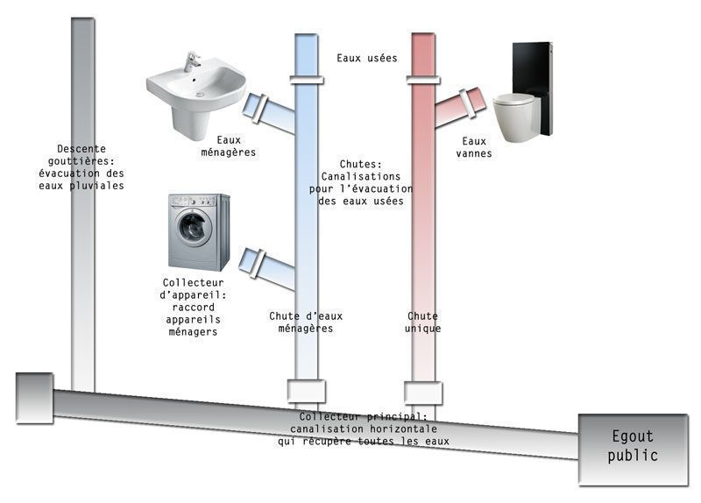
Schéma d’évacuation des eaux usées (grises et noires) et des eaux de pluie
Pluie
Grises
Noires
Egout

Slide 4
Les eaux chargées en graisse
Les eaux chargées en graisse ne doivent pas être déversées dans les égouts pour ne pas créer de bouchon.
A Londres, il y a eu un bouchon de graisse équivalent à 10 bus impériaux
Dans les hôpitaux, les collectivités il existe des séparateurs de graisse.
Ce dispositif permet de retenir les graisses contenus dans les eaux des cuisines. Il est obligatoire pour les collectivités et les restaurants.
Le coût du traitement est de 14 euros pour 1 m³ ou 1 000 litres)
Toutes les graisses ne vont pas dans le collecteur
Les huiles de friture doivent être collectées à part.
Les graisses collectées finissent dans une station d’épuration.
Les déchets graisseux peuvent alimenter une usine de biogaz pour y produire de la chaleur et de l’électricité.
En Allemagne on collecte 200 000 tonnes d’huiles usagées par an.

Slide 5
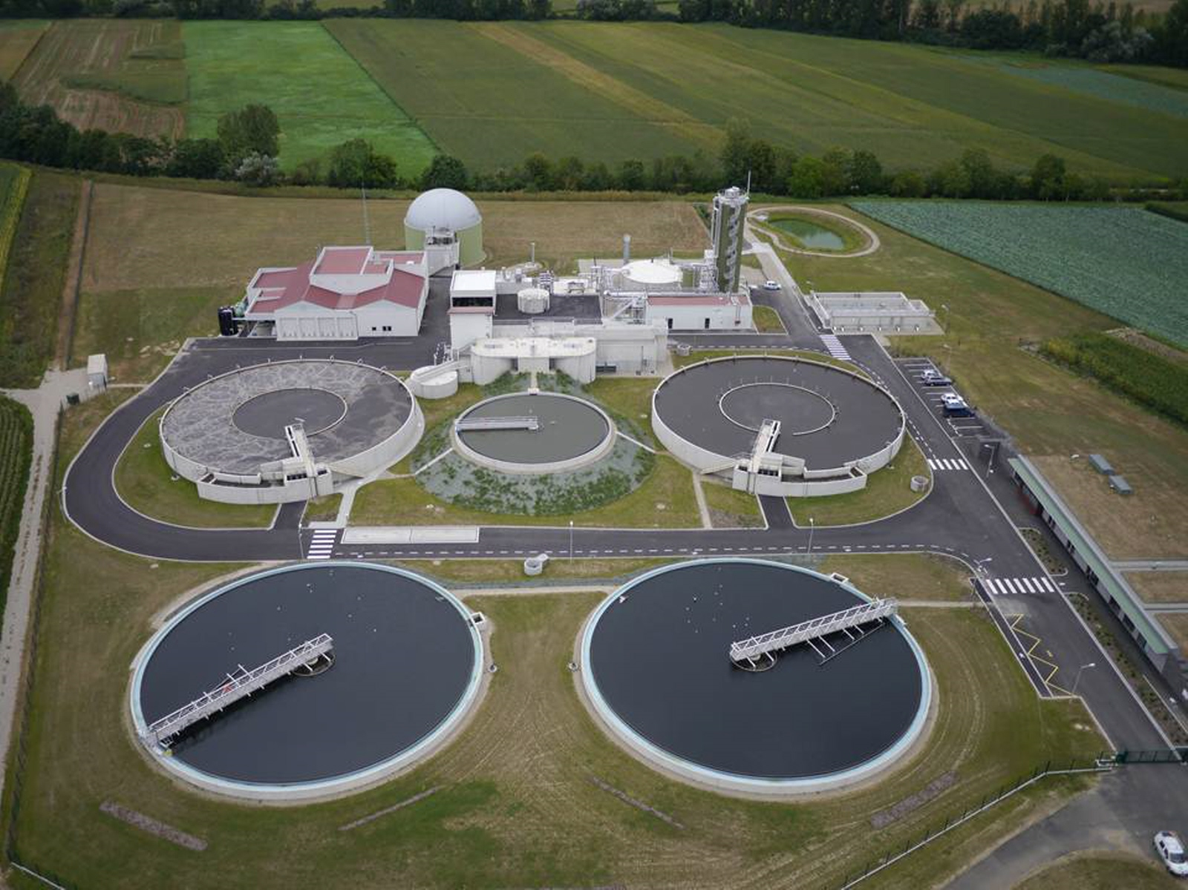
Station d’épuration

Slide 6
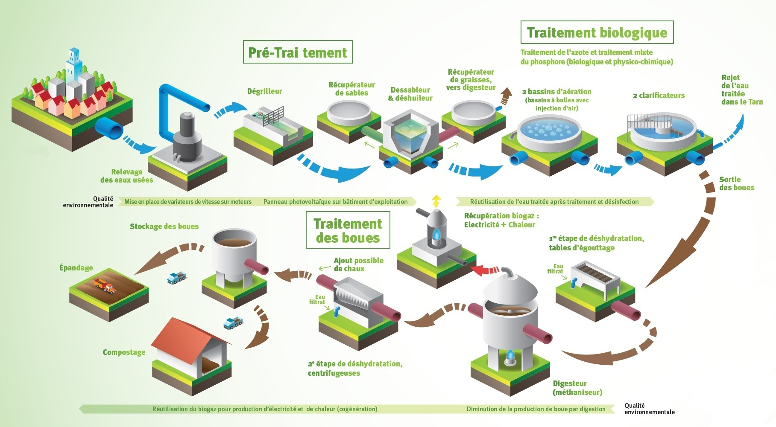
Schéma du traitement des eaux usées et des boues

Slide 7
Autre manière de recycler les eaux chargées en graisse
Pour améliorer le bilan carbone de leur carburant les compagnies pétrolières y ajoute du biocarburant.
L’huile alimentaire se prête bien à la fabrication du biocarburant.
Sur 300 000 litres de biocarburant vendus en Allemagne 10 à 15 % ( soit 30 000 à 45 000 litres) proviennent de la récupération des huiles usagées.
Les nouvelles solutions pour lutter contre le coût élevé du recyclage des eaux usées :
Dans un quartier de Hambourg un nouveau système d’ assainissement des eaux usées et de réduction de rejet des eaux usées a été mis en place
1 chasse d’eau dans ce quartier ne consomme que 1.2 litres (normalement 6 à 9 litres)
La récupération et le traitement de l’eau de pluie pour le jardin, la douche et les WC.
Les eaux noires (en provenance des WC) sont utilisées pour produire de l’électricité (biogaz).
La récupération de l’énergie des eaux grises (machines à laver, lave vaisselle, douche) pour le chauffage
L’avenir sera de réaliser la séparation des eaux grises et noires dans tous les quartiers.

